Slide 1
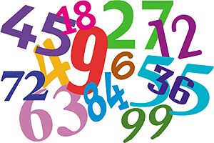
Ś W I A T
W
L I C Z B A C H
Opracowała: Maria Królikowska

Slide 2

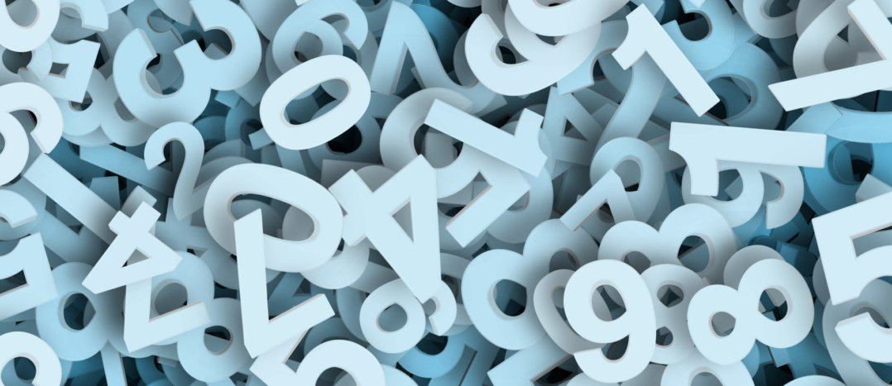
W P R O W A D Z E N I E
W tej prezentacji przedstawię niesamowite, CIEKAWE FAKTY I WYDARZENIA WYRAŻANE W LICZBACH l
Odbędziemy podróże w czasie i przestrzeni – poprzez wieki, dookoła świata, do świata zwierząt, a nawet do kosmosu!
Na każdej stronie znajdziecie oszałamiające fakty, o których zapewne nigdy nie słyszeliście. Możecie nimi zadziwić koleżanki
i kolegów.
Prezentacja przedstawia ciekawe wydarzenia w łatwej do zapamiętania liczbowej formie. Poznacie niezwykłe fakty o świecie,
których nie ma w podręcznikach szkolnych. Łatwe do zapamiętania wiadomości pozwolą zabłysnąć w szkole lub w towarzystwie.
Podczas lektury nie raz wyrwie Wam się z ust gromkie „łał! Nie do wiary!”.

Slide 3
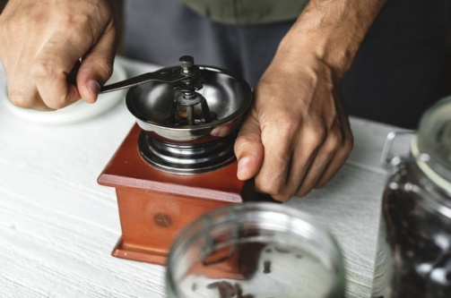
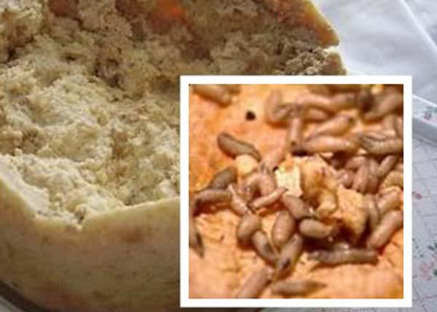
O D R A Ż A J Ą C E D A N I A
40 m wysokości osiąga drzewo o nazwie durian właściwy. Jego owoce maja tak nieprzyjemny zapach, ze zakazano ich
sprzedaży w wielu krajach Azji.
70 000 wysuszonych owadów, czerwców, trzeba zmielić, by otrzymać 450 gramów karminy, czerwonego barwnika
dodawanego do żywności.
100 letnie jaja to chiński przysmak. Jajka konserwuje się w roztworze soli, wapna
i popiołu (choć wcale nie przez 100 lat), aż żółtko zzielenieje i zacznie pachnieć siarką.
14 porcji deserów po uczcie złożonej z homarów, śledzi, kawioru i kiszonej kapusty
stało się przyczyną śmierci króla Szwecji w 1771 roku.
7 gatunków dostępnych w sprzedaży żelków uznaje się za najbardziej odrażające: straszydła, śmieciowe, wymiociny,
woskowinowe, dżdżownicowe, zepsute jaja i mydlane.
107,1 decybela to najgłośniejsze zarejestrowane beknięcie, wydał je Paul Hunn w 2008 roku. Traktor na polu jest cichszy od niego.
30 kawałków owadów na 100 g masła orzechowego dopuszcza urzędowa norma w USA .
8 milimetrów to długość, jaką osiągają żywe larwy robaków w serze Casu Marzu. Larwy wiercą sobie otwory w serze, a
podrażnione mogą z niego wyskoczyć. Zakażone larwami sery są tak odrażające, że zabroniono ich sprzedaży, lecz amatorzy tej
tradycyjnej sardyńskiej potrawy nic sobie nie robią z zakazu.
7,5 centymetra osiąga karaczan madagaskarski. Te chrupiące chrząszcze serwuje się w kuchni amerykańskiej z miodem i
sosem sojowym.
4 – 6 tygodni trzyma się na Alasce zagrzebane łby łososi przed podaniem na stół. Danie z przegniłych ryb
nazywa się tu „śmierdliną”.
50 dolarów trzeba zapłacić za filiżankę najdroższej kawy świata. Kawę kopi luwak robi się z owoców kawowca zjedzonych
przez małego ssaka zwanego łaskunem muzangiem.

Slide 4
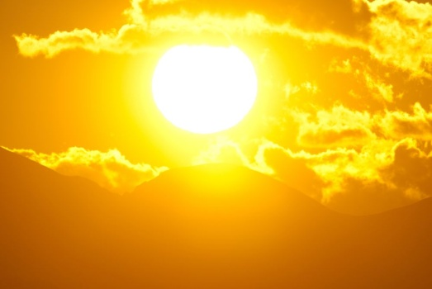
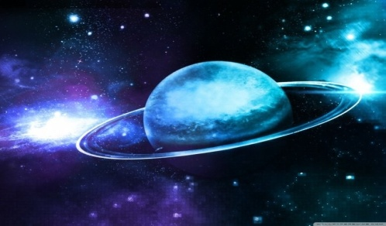
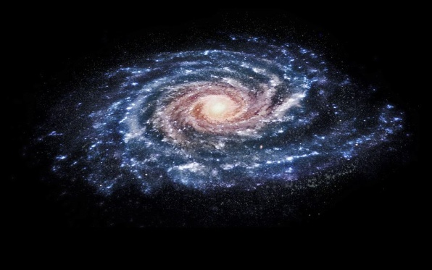
G W I A Z D Y I P L A N E T Y
200 miliardów to szacowana liczba gwiazd w Drodze Mlecznej – galaktyce, do której należy też nasze słońce.
67 księżyców krąży wokół największej planety Układu Słonecznego – Jowisza.
100 000 lat wędruje światło z jednego krańca Drogi Mlecznej na przeciwległy
90 stopni Celsjusza to temperatura najchłodniejszej jak dotąd zaobserwowanej gwiazdy, położonej około 75 lat świetlnych od Ziemi. Temperaturę większości gwiazd liczy się w tysiącach stopni.
1 łyżeczka materii z wnętrza gwiazdy typu biały karzeł waży od 5 do 15 ton
464 stopnie Celsjusza to temperatura powierzchni Wenus. Wystarczająco gorąco, by topiły się tam metale, jak cynk, cyna, czy ołów.
42 lata ziemskie trwa na Uranie zima (tyle samo pora letnia).
250 milionów kilometrów to szacowana długość ogona Wielkiej Komety obserwowanej w 1843 roku. Mniejsza odległość dzieli Ziemię od Marsa.

Slide 5
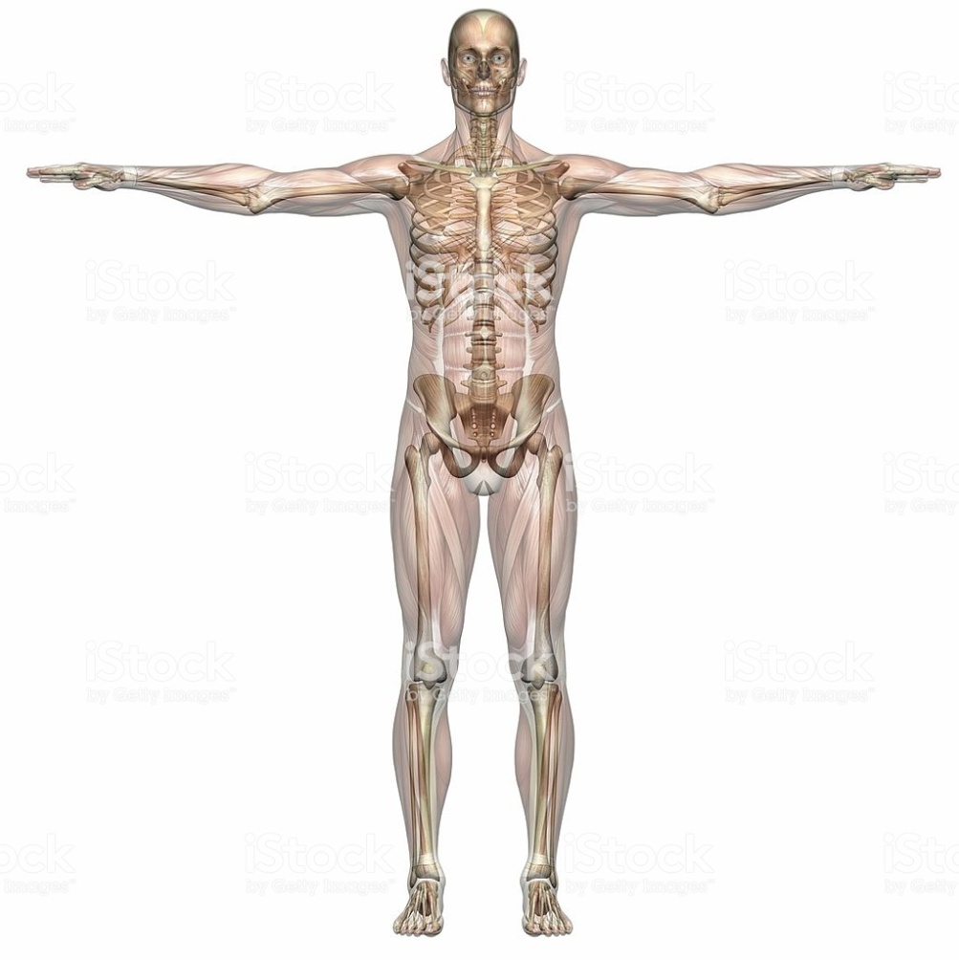
L U D Z K I E C I A Ł O
1,5 litra płynów produkują dziennie ślinianki, gruczoły w Twoich ustach.
206 kości można doliczyć się w ciele dorosłego człowieka
250 000 gruczołów potnych ma każda stopa.
7 metrów długości ma jelito cienkie dorosłego człowieka. To skręcona rurka, z której składniki odżywcze są wchłaniane do
krwioobiegu.
8 milimetrów rośniesz każdej nocy podczas snu. W ciągu dnia ciało kurczy się do poprzedniej długości.
2 – krotność obwodu Ziemi zajęłyby Twoje naczynia krwionośne, gdyby rozciągnąć je jedno za drugim.
10 000 odrębnych zapachów może wyczuć Twój nos.
42 miliony razy na rok uderza Twoje serce.
1,3 kilograma waży przeciętnie ludzki mózg.
100 miliardów neuronów w Twoim mózgu umożliwia formułowanie myśli i zarządzanie funkcjami ciała.
17 mięśni twarzy pracuje przy każdym uśmiechu.
6 miesięcy życia spędza średnio każdy z nas w toalecie. Przy założeniu, że nikt nas nie popędza!
0,1 centymetra długości ma najmniejszy mięsień Twojego ciała. Znajduje się w uchu.
8 000 – 9 000 litrów powietrza nabierasz do płuc każdego dnia.
6000 000 drobinek Twojej skóry odpada co godzinę.
8 sekund trwa wędrówka jedzenia od ust do żołądka.
5 miesięcy przeciętnie utrzymuje się każda z Twoich rzęs, zanim wypadnie.
10 odrębnych typu śmiechu wyróżnili naukowcy.
12 dni trwa całkowita wymiana kubków smakowych na Twoim języku.

Slide 6
S Z A L O N E B U D O W L E
4,5 tony waży ogromny kryształowy żyrandol w tureckim Pałacu Dolmabahce. To ciężar dorosłego słonia.
6 500 okien ma budynek Empire State w Nowym Jorku.
410 dni trwała budowa nowojorskiego Empire State Building.
102 to liczba pięter w budynku Empire State.
1 860 schodów trzeba pokonać, by wejść na taras widokowy budynku Empire State.
40 000 żarówek oświetla królewski pałac Buckingham w Londynie.
4,2 metra długości ma wskazówka minutowa na londyńskim zegarze, który nosi popularną nazwę Big Ben.
35 000 dzieł sztuki mieści paryskie muzeum Luwr.
33 000 morskich zwierząt pływa w ogromnym akwarium pośrodku centrum handlowego w Dubaju.
20 % drzew w japońskiej stolicy Tokio rośnie w ogrodach wokół Pałacu Cesarskiego.
20 000 robotników budowało zabytkowy pałac Tadż Mahal.
28 rodzajów szlachetnych kamieni użyto przy budowie TadżMahal.
44 windy ma najwyższy drapacz chmur w Londynie – the Shard.
8 704 pokoje mają pałace w Zakazanym Mieście w Pekinie.
158 to piętro budynku Burdź Chalifa w Dubaju, gdzie mieści się najwyżej położony meczet.
4 stopnie odchylenia od pionu ma Krzywa Wieża we włoskim mieście Piza.
78 łazienek jest w londyńskim pałacu Buckingham.
6 225 metrów kwadratowych szkła wbudowano w gmach Opery w Syndey.
1 056 006 dachówek pokrywa budynek słynnej opery w Sydney.
7 sztucznych wodospadów szumi w luksusowym hotelu Wynn Resort w Las Vegas.
50 ton farby potrzeba raz na 7 lat do odmalowania paryskiej Wieży Eiffela.

Slide 7
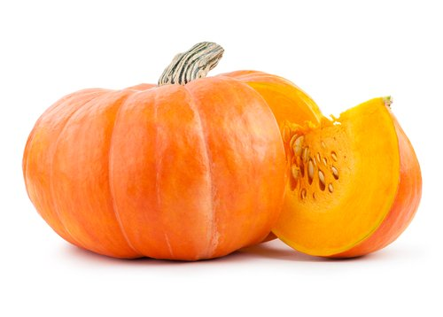
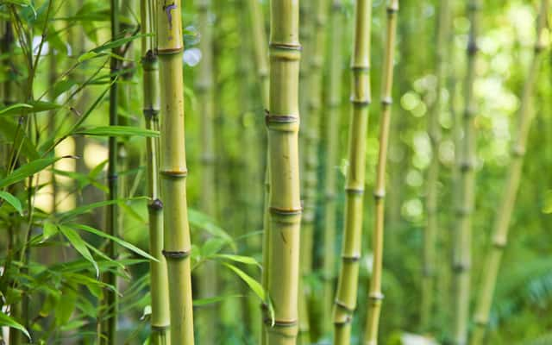
D R Z E W A I R O Ś L I N Y
8 listków szalenia plamistego może zabić człowieka. W 399 r. p.n.e greckiego filozofa Sokratesa skazano na smierć przez wypicie cykuty, naparu z jego liści.
821 kilogramów ważyła ogromna dynia wyhodowana w Minnesocie w 2010 roku.
630 gatunków roślin jest mięsożernych. Trawią zwierzęta zatrzaśnięte w wymyślonych pułapkach.
0,1 sekundy trwa zatrzaśnięcie wokół ofiary kwiatu muchołówki.
9 100 litrów wody mieści jeden kaktus zwany karnegią olbrzymią.
1,2 miliarda lat temu pojawiły się na Ziemi pierwsze prymitywne rośliny.
4 100 gatunków roślin to pasożyty, które zapuszczają korzenie w innych roślinach.
1,76 miligrama trującej rycyny zawartej w trzech nasionach rącznika pospolitego wystarczy do zabicia człowieka.
0,9 metra długości i45 kilogramów może osiągnąć szyszka sagowca.
91 centymetrów dziennie potrafią urosnąć niektóre gatunki bambusa.
1 miliard pyłków rocznie uwalnia jedna roślina zwana ambrozją.
2 009 231 jednostek w skali Scoville’a to najwyższy stopień ostrości, jaki osiąga odmiana
papryki habanero o nazwie Moruga Scorpion.
1 metr średnicy ma raflezja. Olbrzymi kwiat waży 11 kilogramów, ale „pachnie”
gnijącym mięsem.
115,66 metra wysokości ma najwyższe znane nauce drzewo, kalifornijska sekwoja wiecznie zielona.
400 000 gatunków roślin jest znanych nauce, choć z pewnością na świecie jest ich wiele więcej.
25% rosnących na świecie roślin jest zagrożonych wyginięciem.
258 650 spośród znanych gatunków to rośliny kwitnące.
4100 gatunków roślin to pasożyty, które zapuszczają korzenie w innych roślinach.

Slide 8
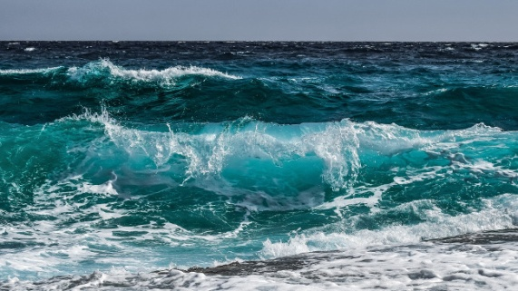
B Ł Ę K I T O C E A N Ó W
99% nadającej się do życia objętości naszej planety to oceany.
400 różnych gatunków korali znaleziono na Wielkiej Rafie Koralowej koło Australii
3,5 miliarda ludzi na świecie żywi się głównie tym, co złowi w morzu.
71%powierzchni Ziemi pokrywa woda.
80% zanieczyszczeń w oceanach pochodzi z działalności człowieka na lądach.
165,25 miliona kilometrów mierzy powierzchnia Oceanu Spokojnego. To więcej niż wszystkich lądów razem.
8 ton na 6,5 centymetra kwadratowego to ciśnienie wody w najgłębszym punkcie oceanu. Takie samo ciśnienie wywarłoby 50 odrzutowców ustawionych na Twojej głowie!
2 300 kilometrów długości ma australijska Wielka Rafa Koralowa.
20 miliardów kilogramów w maleńkich cząsteczkach pływa w morskiej wodzie. Próba zebrania go kosztowałaby jednak więcej, niż wartość tego kruszcu.
35 gramów soli zawiera litr morskiej wody.
18 400 kawałków plastiku unosi się na każdym kilometrze kwadratowym powierzchni oceanów.
33% objętości Morza Martwego to sól. W oceanie sól stanowi mniej więcej 3,5%. Woda w Morzu Martwym jest więc niezwykle gęsta, co ogromnie ułatwia pływanie.
66 metrów - o tyle wzrósłby poziom morza, gdyby jednocześnie rozpuścił się cały lód na świecie. 121 metrów to największa głębokość, na jaką zanurkował człowiek bez sprzętu do oddychania.
330 metrów to największa głębokość zanurzenia ze sprzętem płetwonurkowym.
25 000 wysp i wysepek leży na Pacyfiku.
3 795 metrów wynosi średnia głębokość mórz.
84 pierwiastki chemiczne można znaleźć w wodzie morskiej.

Slide 9
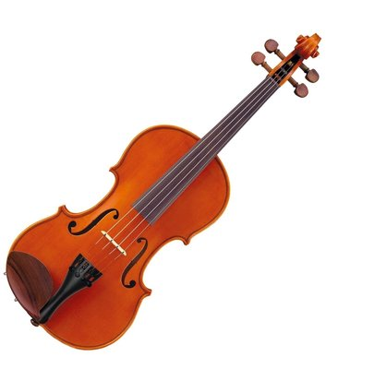
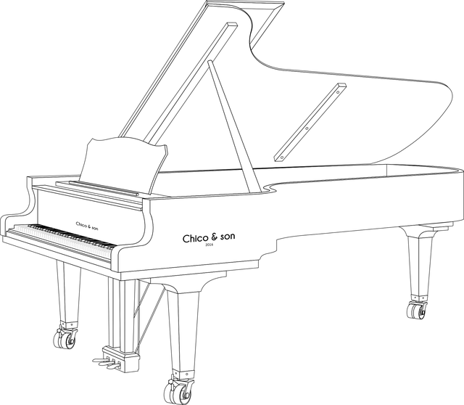
J A K P O W S T A J E M U Z Y K A
6 to typowa liczba strun gitary, ale są też instrumenty 4-, 7-, 8-, 9-, 10- oraz 12- strunowe.
260 kalorii na godzinę spala muzyk grający na bębnach. To dwa razy więcej niż podczas gry na gitarze.
70 kawałków drewna potrzeba, by złożyć skrzypce.
4 miliony dolarów były warte skrzypce Stradivariusa zostaw8ione w taksówce w 2008 roku. Skrzypek z wdzięczności za zwrot instrumentu zagrał taksówkarzowi darmowy koncert.
30 skrzypiec liczy typowa orkiestra symfoniczna.
4 metry miała by rozwinięta tuba waltorni.
33 112 to liczba piszczałek w rekordowych organach w centrum konferencyjnym w Atlantic City – to potężny i niezwykle donośny instrument.
3 metry wysokości i pond 227 kilogramów to dość, by bęben orkiestry Uniwersytetu Teksańskiego nazwać Grubą Bertą. Przewozi się go na kółkach, służy do wybijania rytmu podczas parad i meczów futbolowych.
6 milimetrów długości mają najmniejsi twórcy instrumentów muzycznych – termity wyjadające wnętrze drzewa, z którego powstaje didjeridu, tradycyjny instrument australijskich Aborygenów.
1 120 minut trwa kompozycja Erika Satiego pt. „Utrapienie”. Podczas prawykonania w Nowym Jorku tylko jeden meloman zdołał wysłuchać utwór w całości.
88 klawiszy ma standardowa klawiatura. 52 z nich jest biała , a 36 czarnych.
450 kilogramów waży typowy fortepian firmy Steinway.
230 strun znajduje się wewnątrz typowego fortepianu.
3 zawory trąbki pozwalają muzykowi zagrać aż 45 różnych nut.
152 centymetry długości ma najdłuższa struna typowej harfy. Liczba strun jest różna i może sięgać 47.
4 instrumenty tworzą sekcje smyczkową w orkiestrze: skrzypce, altówka, wiolonczela i kontrabas.
4 rodziny instrumentów w chodzą w skład orkiestry symfonicznej. Są to: smyczkowe, dęte drewniane i blaszane oraz instrumenty perkusyjne.
1000 lat potrwa odtwarzanie utworu muzycznego pt.: „Longplayer” . Komputerowa wariacja gra nieprzerwanie od 31 grudnia 1999 roku.
0 instrumentów muzycznych potrzeba do wykonania utworu Johna Cage’a pt.: „4’33”. Składa się on z 4 minut i 33 sekund całkowitej ciszy.

Slide 10
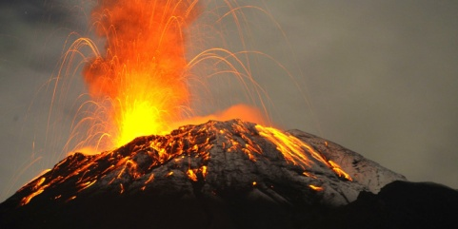
G N I E W P R Z Y R O D Y
1 170 stopni Celsjusza to temperatura, jaką osiąga wypływająca z wulkanu lawa – dość by stopić większość metali.
250 milionów wywrotek byłoby potrzebnych do wywiezienia skał, które osunęły się po erupcji ze zboczy wulkanu St. Helens w amerykańskim stanie Washington.
50 metrów wysokości osiągnął w ciągu zaledwie 24 godzin stożek wulkanu Paracutin, który wyrósł na polu kukurydzy w Meksyku w 1943 roku. Przez następny tydzień wskutek kilku erupcji powiększył dwukrotnie wysokość, a 9 lat później doszedł do 424 metrów.
4 800 km – z takiej odległości można było usłyszeć huk wybuchu indonezyjskiego wulkanu Karakatau w 1883 roku, uznawanego za najgłośniejszy hałas w dziejach.
93% ludzi zasypanych przez lawiny ma szanse na przeżycie, jeśli zostaną odkopani w ciągu 15 minut.
2 mieszkańców miasta Saint-Pierre na karaibskiej Martynice przeżyło w 1902 roku wybuch wulkanu Montagne Pel’ee. Jednym z nich był pensjonariusz więzienia, zamknięty w celi z grubych kamieni. Zginęło przeszło 20 tysięcy osób.
1 550 metrów niższa zrobiła się Góra Tambora w Indonezji, gdy w 1815 roku wybuchł wulkan na jej szczycie. Przed erupcją liczyła 4 300 metrów n.p.m. po wybuchu ma już tylko 2 851 metrów.
32 km – na taką wysokość wulkan Novarupta na Alasce wyrzucił do atmosfery popioły podczas wybuchu w 1912 roku. To przeszło dwa razy wyżej od pułapu, na którym latają samoloty pasażerskie.
4 czyli wszystkie silniki Boeinga 747 linii British Airways zgasł w 1982 roku wskutek zatkania przez popioły wulkaniczne. Kapitan Eric Moody, pilotujący samolot, zachował spokój i przez 15 minut ostrożnie szybował, aż silniki ponownie zaskoczyły.

Slide 11
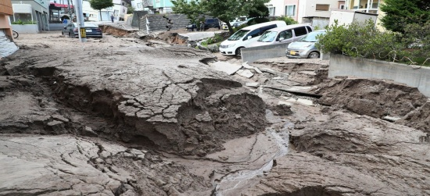
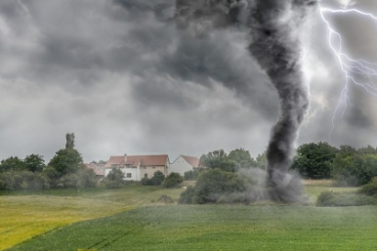
G N I E W P R Z Y R O D Y
830 000 osób to szacowana liczba ofiar gigantycznego trzęsienia ziemi w chińskiej prowincji Shansi w 1556r. Uważa się, że była to najtragiczniejsza katastrofa w historii.
14 nadbrzeżnych państw znalazło się w zasięgu śmiertelnie groźnego tsunami wywołanego przez trzęsienie ziemi pod Oceanem Indyjskim 26.12.2004r. W tej katastrofie zginęło 200 tysięcy ludzi.
90% wszystkich trzęsień ziemi na świecie występuje na obrzeżach Oceanu Spokojnego, stąd ich nazwa – Pierścień Ognia.
20% spośród około 500 000 trzęsień ziemi, zdarzających się rocznie na świecie, jest wyczuwalnych dla ludzi. Tylko około 100 spośród nich powoduje szkody.
5 kategorii huraganów odróżnia skala Saffira - Simpsona oparta na prędkości wiatru. Podczas huraganu najgorszej, czyli piątej kategorii wiatr wieje z prędkością ponad 250 km/h
12 700 km przebył w 1996r. Huragan Faith. Zaczął się u wybrzeży Afryki i przetoczył się przez cały Atlantyk.
75 miliardów dolarów to szacowane straty, jakie spowodował niszczycielski huragan Katrina 2005r
1 500 km średnicy miał potężny huragan Sandy z 2012r.
5 liter nie stosuje Światowa Organizacja Meteorologiczna na początku nazw huraganów z powodu ograniczonej liczby dostępnych imion. Nieużywane litery to Q, U, X, Y oraz Z.
800 km/h to prędkość fal tsunami na otwartym oceanie.
1717 tornad przeszło przez Stany Zjednoczone w rekordowym 2004r.
2 miliony boisk do piłki nożnej to odpowiednik obszaru, jaki co roku w samych tylko Stanach Zjednoczonych trawią pożary.
398 m w powietrzu przeleciał 19 – latek Matt Suter porwany przez tornado w 2006r. Przeżył tę przygodę i mógł ją opowiedzieć.

Slide 12
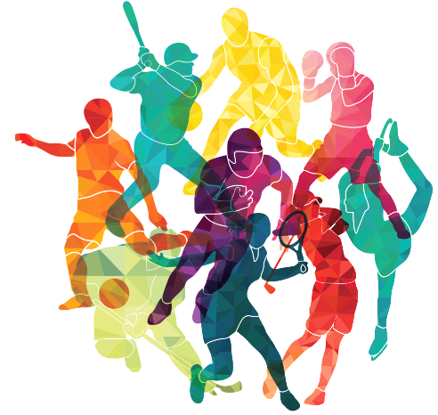

Ś W I A T S P O R T U
10 cm szerokości ma gimnastyczna równoważnia. Sportowcy wykonują skoki i przewroty tak, by na niej wylądować.
12,2 cm średnicy ma środek tarczy w olimpijskich zawodach łuczniczych. Niby dużo, ale strzałę trzeba wystrzelić do celu z odległości 70 m.
320 km Na godzinę to prędkość, jaką osiąga lotka odbita przez najlepszych graczy w badmintona. To więcej niż szybki pociąg TGV.
0,4 s trwa lot piki mocno uderzonej z rzutu karnego do siatki w bramce.
110 m błotnistego trzęsawiska trzeba przebyć w jak najkrótszym czasie, by zostać mistrzem świata w pływaniu w błocie.
54 250 piłek tenisowych zużywa się w trakcie trwającego 2 tygodnie słynnego turnieju na kortach Wimbledonu w Anglii. Piłki zmienia się na nowe po pierwszych 7 gemach każdego meczu, a następnie co 9 gemów.
105,4 okrążenia stadionu (po 400 m każdej) potrzeba, by ukończyć dystans maratoński.
7,26 kg waży metalowy ciężarek używany w konkurencji pchnięcia kulą. Mieszcząca się w dłoni kula waży tyle co, dwie cegły.
5 420 s to czas, w jakim David Weir podczas Paraolimpiady 2012 r. pokonał na wózku dystans maratonu, jadąc ze średnią prędkością 28 km/h.
3,75 miliona litrów wody (odpowiednik 46 875 pełnych wanien) potrzeba do wypełnienia basenu olimpijskiego, który ma 50 m długości.
6 gr. złota zawiera obecnie medal za zwycięstwo na igrzyskach olimpijskich. Reszta to srebro z domieszką miedzi.
31 bramek zdobyła Australia, rozbijając w 2001 r. zespól Samoa Amerykańskiego w eliminacjach do mistrzostw świata. Australijski napastnik Archie Thompson strzelił 13 goli.

Slide 13
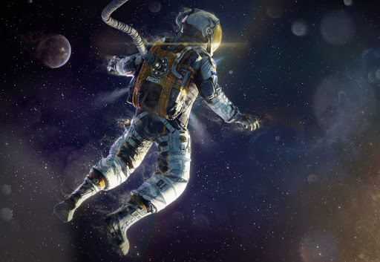
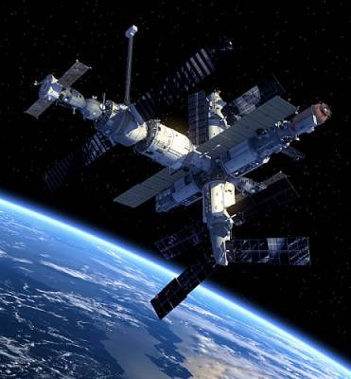
K O S M O S
536 minut – tyle trwał spacer w przestrzeni kosmicznej dwojga astronautów. Nazywali się Susan Helms i Jim Voss.
14 milionów funtów zapłacił Dennis Tito za pierwszą turystyczną podróż w kosmos. W 2001 r. Tito spędził 8 dni na podkładzie Międzynarodowej Stacji Kosmicznej w ramach misji rosyjskiej.
108 minut spędził w przestrzeni kosmicznej pierwszy astronauta Jurij Gagarin. Jego statek wystrzelony w 1961 r. nazywał się Wostok I.
803 dni to rekord pobytu człowieka w przestrzeni kosmicznej. Sergiej Krikaliow odbył dwa loty na stację Mir, dwa loty wahadłowcem, plus jedną misję na pokładzie Międzynarodowej Stacji Kosmicznej.
120 sekund od chwili startu wahadłowiec kosmiczny znajduje się już około 45 km nad Ziemią.
135 misji kosmicznych wykonała flota wahadłowców NASA w latach 1981 – 2011.
569 km nad powierzchnią Ziemi orbituje Kosmiczny Teleskop Hubble’a wystrzelony w 1990 r.
120 gigabajtów naukowych danych przesyła na Ziemię co tydzień Kosmiczny Teleskop Hubble’a – zadrukowane nimi książki zajęłyby przeszło kilometry półek.
23 dania – między innymi potrawkę z gołębia i kaczkę w karczochach – podano na wykwintnej uczcie serwowanej na pokładzie stacji kosmicznej Mir w 1988 r.
19 000 kosmicznych śmieci krąży wokół Ziemi, w tym zgubiona rękawica astronauty, różne śrubki, nakrętki oraz kawałki nieczynnych satelitów.
18 m więcej niż Statua Wolności miały ogromne rakiety Saturn V, których używano podczas misji Apollo do lotów na Księżyc.
65 000 części potrzeba było do zbudowania sondy kosmicznej Voyager I wystrzelonej w 1977 r. niemal wszystkie działają do tej pory!

Slide 14
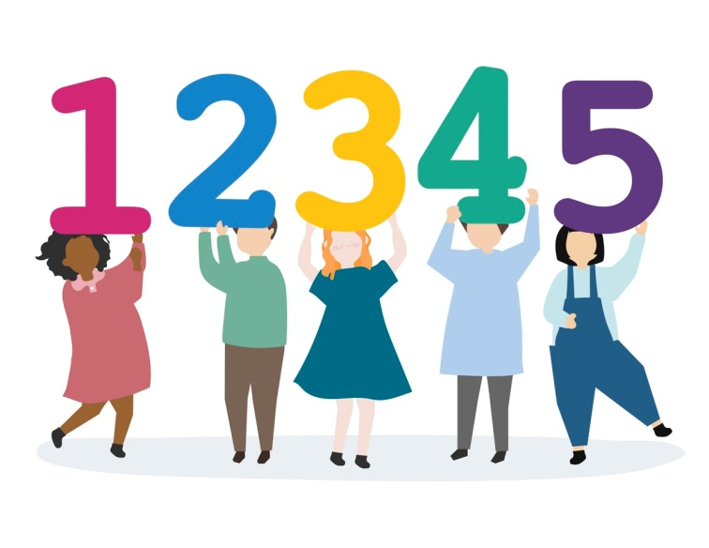
L I C Z B Y
8 uważa się za szczęśliwą liczbę w Chinach. Część Chińczyków woli dopłacić, byle mieć w numerze telefonu szczęśliwą ósemkę.
0 jako cyfra przez długi czas nie było znane. W obecnym rozumieniu zero zostało wymyślone w Indiach około 900 r.
0,01 sekundy to jednostka czasu, którą określono w elektronice jako „jiffy” (momencik).
7 to liczba, do której sumują się oczka z każdych dwóch przeciwległych ścian kostki do gry.
13 jest uznawane w świecie zachodnim za pechową liczbę przez wielu ludzi, że irracjonalny lęk przed nią ma własną nazwę – triskaidekafobia.
666 w kulturze zachodniej jest synonimem zła, gdyż wiąże się z biblijnym szatanem. W Azji jednak wymowa 666 brzmi podobnie jak „dobrze się dzieje”, dlatego ta liczba uważna jest za szczęśliwą.
12 345 678 987 654 321 to wyniki przemnożenia 111 111 111 przez 111 111 111. Co ciekawe, liczba ta składa się z kolejnych cyfr od 1 do 9 i z powrotem do 1.
4 to pechowa cyfra na Dalekim Wschodzie. Po japońsku wymowa brzmi 4 brzmi podobnie jak słowa „śmierć”, stąd złe skojarzenia w Japonii, Korei i Chinach.
∞ to symbol nieskończoności, czyli czegoś pozbawionego granicy lub liczby pozbawionej końca.
31 688 lat trwałoby odliczanie bez chwili przerwy od zera do jednego tryliona.
1 z googolem zer ( Googol to liczba równa 10¹⁰⁰, czyli jedynka i sto zer w zapisie dziesiętnym) to liczba zwana googolplex. Niemożliwe jest zapisanie jej w systemie dziesiętnym, gdyż ilość znaków byłaby większa od szacowanej liczby atomów we Wszechświecie.

Slide 15
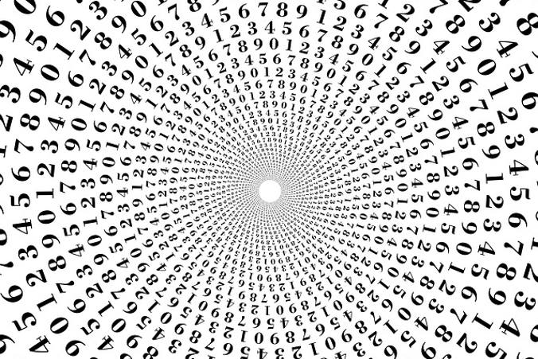
D Z I Ę K U J Ę
Z A
U W A G Ę
Źródła:
Wikipedia
Fokus.pl
Świat w liczbach
Polityka.pl
Fajnepodróże.pl
Ciekawostki.pl

